Slide 1






운빨존많겜
FUN QA - 재미 분석
작성자 : 이경민

Slide 2


목차
목차1
개요
목차2
재미와 몰입의 원천
목차3
재미의 지속성
목차4
이탈 발생 요인
목차5
개선 및 발전 제안

Slide 3


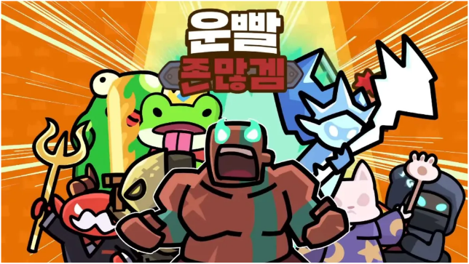


개요
게임 명 : 운빨존많겜 (111PERCENT)
장르 : 전략 타워디펜스
선정 이유 :
기존의 랜덤 타워 디펜스 장르가 개인의 라인 방어에 치중했던 것과 달리 운빨존많겜은 유저 간 라인 간섭이 가능한 차별화된 구조를 통해 협동의 비중을 극대화한 타이틀로 현재 스토어 기준으로도 상위권에 유지하고 있으며 재밌게 플레이를 하고 있는 유저이기에 선택
분석 목적 : 핵심 재미 요소를 구조적으로 파악하고, 이탈 요인을 분석하여 방안을 제시

Slide 4



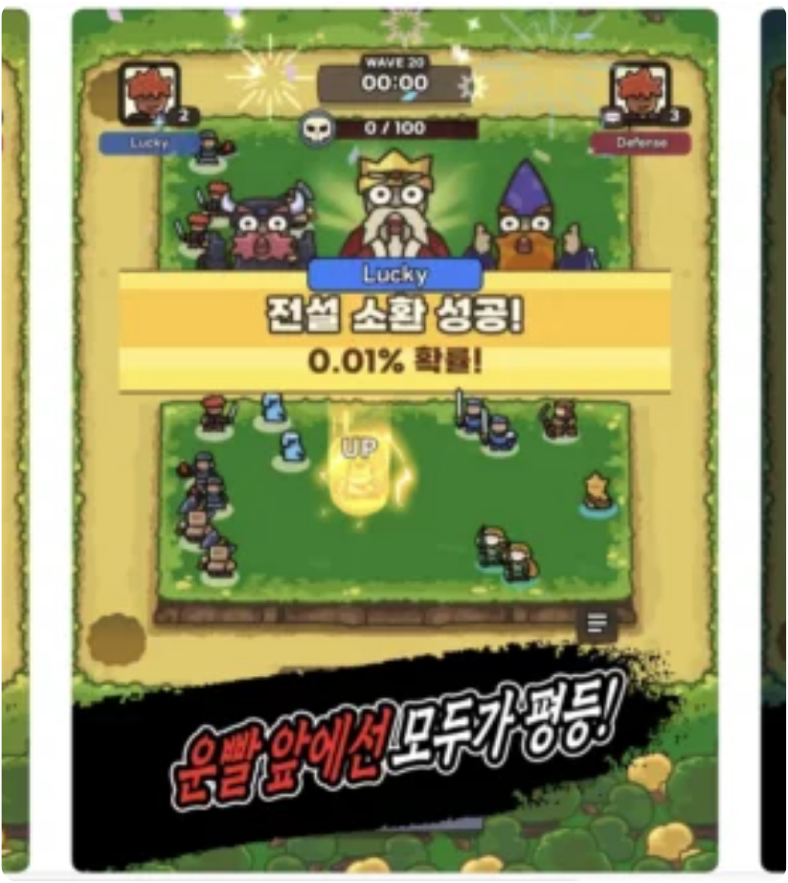
재미와 몰입의 원천
1. 확률에 의한 잭팟 경험
동일한 재화를 소비해도 결과가 다른 비대칭적 보상
구조 낮은 확률을 뚫고 영웅 / 전설 획득 시 강렬한
성취감과 도파민 충족 초반 약한 필드가 강력한 유닛으로 채워지며 적을 삭제시키는 쾌감 제공
2. 협동 플레이의 차별화
경쟁 중심의 타워 디펜스 장르에서 탈피하여 파트너 와 공동의 목표를 가지고 wave를 클리어 해 나아가는 게임

Slide 5






목표를 설명하는 인포그래픽
2. 학습에 따른 숙련도
재미의 지속성
  단순 운빨을 넘어, 지식으로 확률을 통제하는 쾌감
  정보 비대칭의 극복 -> 오로지 유닛의 등급 과 공격력만 보고 판단하는게 아닌
유닛의 타입을 파악하여 시너지나 밸런스 있는 조합을 구성
  낮은 등급 유닛의 재발견 -> 낮은 등급이더라도 CC기를 보유한 캐릭터를 이용하여
몬스터를 묶어두어 팀 타임을 늘려 파트너와 함께 딜 타이밍을 벌어주는 플레이 가능
무작위성을 극복하는
전략적 유연성
1. 시스템적 긴장감 조성
  소환 비용의 점진적 증가 시스템이 매 순간 소환 vs 강화의 선택을 강요하여 긴장감 유지
3. 상황별 역할 스위칭
  합성이 항상 전력 상승을 보장하지 않는 랜덤 결과로 안정적 유지 vs 도박적 합성 사이의 갈등 유발
  운이 좋아 높은 등급의 메인 딜러를 많이 뽑았을 경우 파트너를 리딩 하는 재미
  운이 좋지 않아 딜이 부족할 때 혹은 팀원의 필드가 강력할 때 CC기 혹은 시너지 유닛을 배치하여 몬스터를 묶어 나와 파트너의 딜 타임을 벌어주며 기여하는 또 다른 재미

Slide 6

이탈 발생 요인
통제 불가능한 리스크와 연대 책임의 불합리함
1. 불가항력적인 패배 경험
문제: 파트너의 이탈(AFK/강제종료) 시,남은 1인이 2인분의 웨이브를 감당해야 함
개인의 실력으로 극복 불가능한 구조적 불합리함이 허무함과 즉각적인 이탈 유발
2. 매칭 불균형에 따른 피로도
문제: 나의 성장과 무관하게 파트너의 미숙함이나 트롤링으로 게임이 터지는 역캐리
전략적 협동이 필수적이나 채팅/이모티콘을 무시하는 파트너 및 한판당 긴 플레이타임이 주는 피로도
3. 통곡의 벽 스펙 격차
문제 : 초반 보통 난이도에는 운과 전략으로 깰 수 있었지만, 난이도가 올라 갈 수록 신화 유닛, 유물
펫 등 등급이 낮으면 클리어하기 어려운 구간이 빠르게 찾아옵니다.

Slide 7












개선 및 발전 제안
1
2
3
4
1단계
2단계
3단계
4단계
파트너 연결 끊킴 감지 시 몬스터 체력 및 생성량을 1인 기준으로 하양 조정하여 물리적 클리어 가능성을 제공
혼자 남은 유저에게 추가 재화나 공격력 / 공속 대폭 증가 등 버프를 부여 해 위기 상황을 기회로 바꿀 수 있는 기회를 제공
해금 하기 어려운 신화 캐릭터 해금 조건 완화 및 유물 수급처 증가
복귀 유저 나 신규 유저들을 위한 추천 조합 자동 추천 혹은 기간제 유닛, 유물 대여 시스템 도입으로 진입 장벽 완화

Slide 8



감사합니다!

